Slide 1
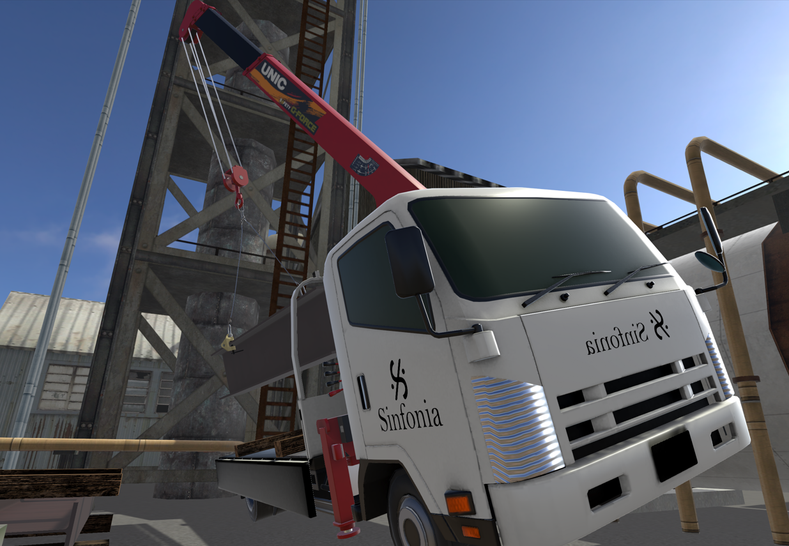
会社紹介
「小型移動式クレーンVR訓練システム」のご紹介
～VRで実際に起こったクレーン事故を体験できる！～
2025年9月24日
シンフォニア株式会社
代表取締役 瀬戸 豊
1

Slide 2
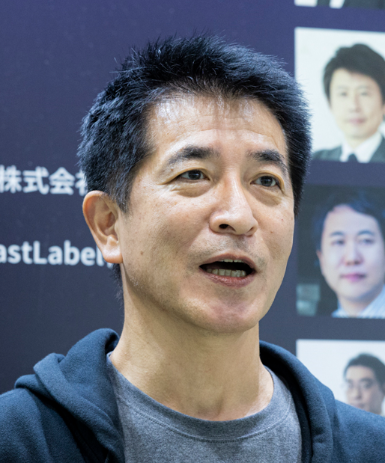
自己紹介
瀬戸 豊 （せと ゆたか）
シンフォニア株式会社 代表取締役
出身：愛知県北名古屋市
経歴：
映像制作の営業職、Web制作ディレクター、3DCGクリエイター、等の業務経験を経て、2014年シンフォニア株式会社を設立
特徴：
広範囲の制作経験と、営業・制作、発注者・受託者のいずれの立場も経験したことによる推察やコミュニケーション
2

Slide 3

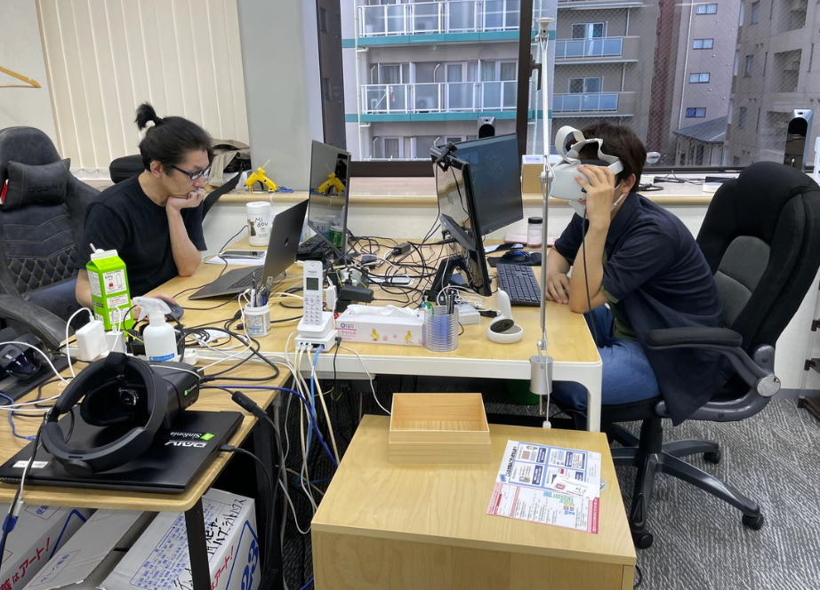
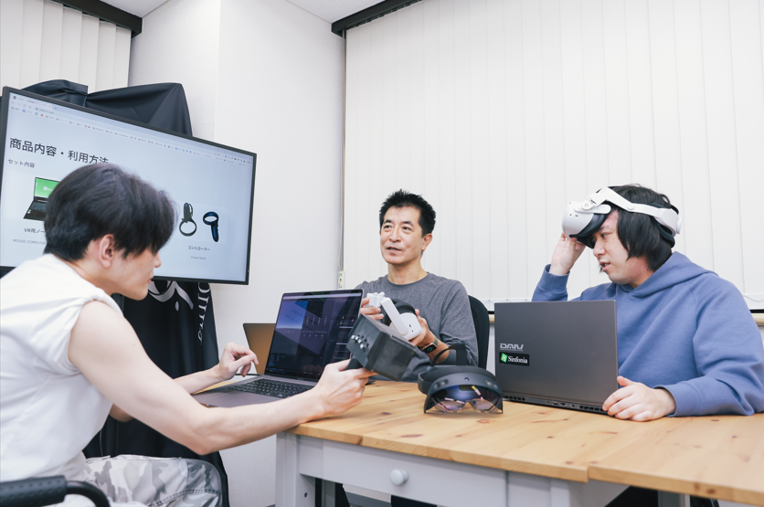
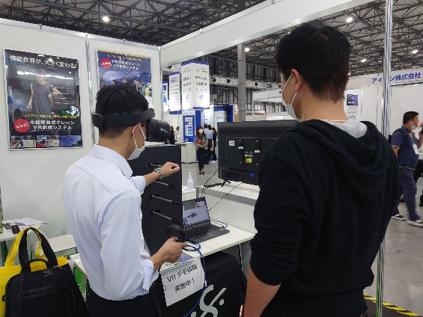
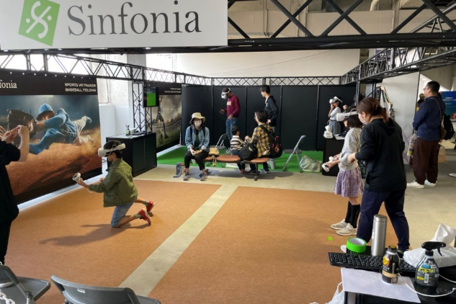
会社紹介
設立：2014年5月
資本金：570万円
メンバー：7人
所在地：東京都府中市
業務内容：
XRコンテンツ開発
スマート端末用アプリ開発
センサー連動型ソフトウェア開発
各種ソフトウェア
特徴：
ソフトとハード、両方の開発が可能
主な製品：
小型移動式クレーンVR訓練システム
感電体験デバイス「UNAGI」
3

Slide 4
事業内容
ＸＲコンテンツの開発を中心に、「受託開発」と「自社製品」との両輪で事業を展開
「技術」を「製品・サービス」に孵化させる「インフラカンパニー」を目指しています。
受託開発
クライアントニーズ
自社製品
マーケティングトリガー
XR開発の知見・技術力
4

Slide 5
本日のテーマ
小型移動式クレーンの事故現状
現行安全教育の課題
VR危険体験による解決アプローチ
導入効果と今後の展望
5

Slide 6
背景：クレーン事故の現状
厚労省統計：死亡・重傷事故は依然高水準
小型移動式クレーン
トラックの荷台に配置、長距離の運搬も可能。
建設業界では資材や大型建機のパーツの運搬などに利用される。
住宅地や狭隘地での作業にも広く利用されている
主な事故原因
- 転倒 （アウトリガー張り出し不足、地盤未確認、など）
- 荷の接触・落下 （人為的ミス、過負荷、など）
- 感電 （監視不十分、作業計画未策定、など）
業種別：
建設業がクレーン等に関わる死亡災害で最も多く、移動式クレーンもその中で大きな割合を占めている
6

Slide 7
従来の安全教育の限界
労災事故は、数字の向こうに「命」がある
クレーンによる労災事故、その多くは「慣れ」と「油断」から
従来の安全教育は、座学・ビデオ教材・実機基本操作が中心
それだけでは「第三者として学ぶ」に留まりやすく、「本当の危機感」は伝わらないのが現実
危険を「自分ごと」として認識するための、リアルな危険を体感しながら学べる方法が求められている
7

Slide 8
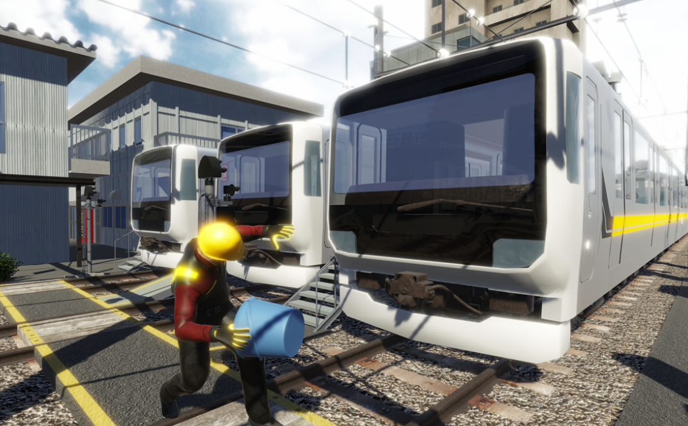
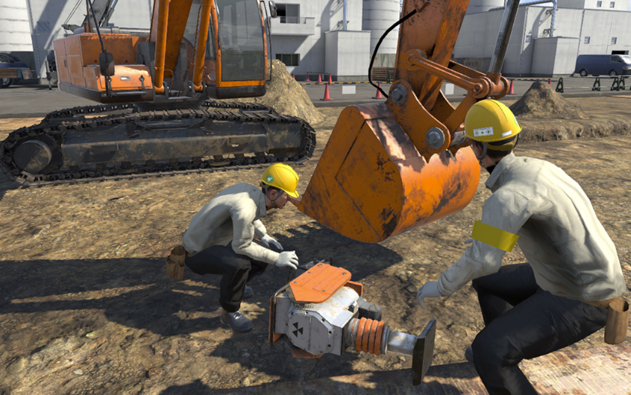
技術進展と新しい教育手法
XR技術の進化で「模擬実体験」が可能に
多くの分野でVR教育が普及してきています。
建設分野でもVR活用事例は急速に増加しています。
積木製作「安全体感トレーニング」
8

Slide 9
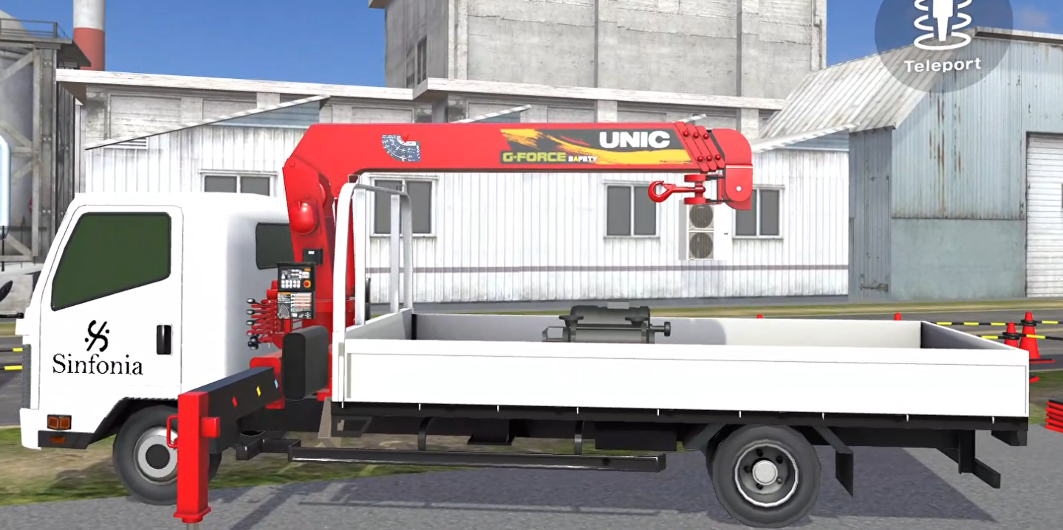
「小型移動式クレーンVR訓練システム」とは
●小型移動式クレーンの操作環境を忠実に再現
臨場感のある3DCG表現や、物理シミュレーションによる重力や衝突など、リアルな操縦環境を再現。現実に役立つVR訓練内容が盛り込まれています。
9

Slide 10
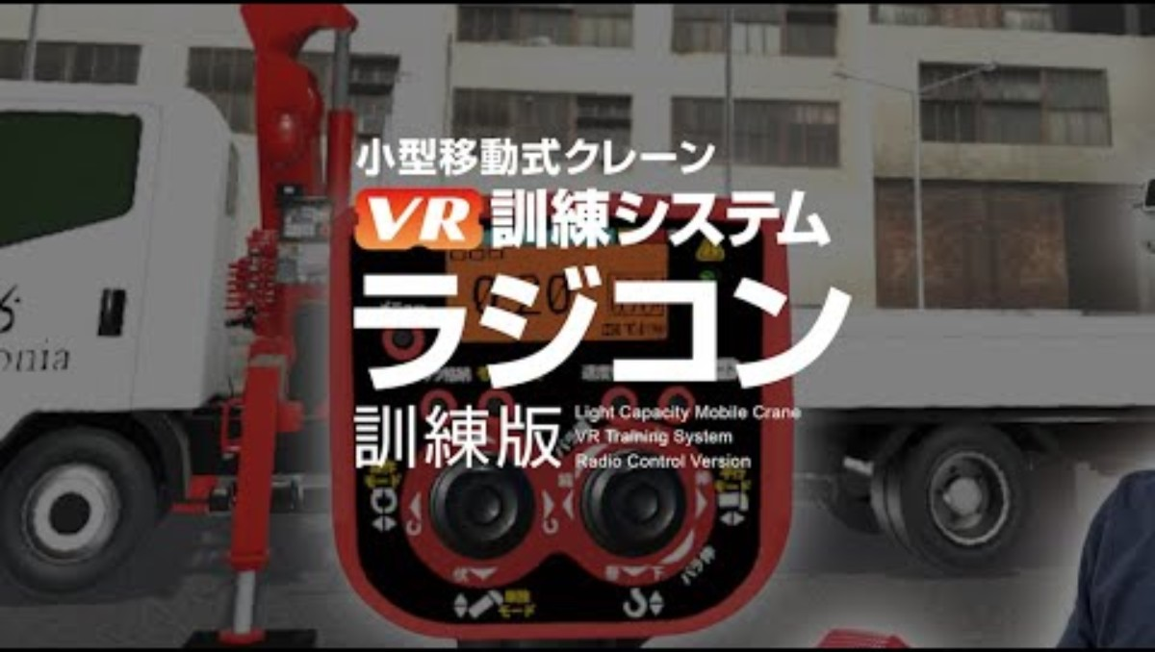
「小型移動式クレーンVR訓練システム」紹介動画
10

Slide 11
これまでの取り組み
2020年12月：小型移動式クレーンVR訓練システム（レバー版）を公開
2022年5月：「第34回中小企業優秀新技術・新製品賞」奨励賞 受賞
2022年10月：「Tokyo Contents/Solution Business Award 2022」奨励賞 受賞
2024年4月：「ラジコン版」VR訓練システムを公開
2024年6月：古河ユニック㈱と協業を開始。
UNICクレーンの実機ラジコンによるVR訓練システムを共同開発
2024年7月：「事故事例による危険体験」シリーズの開発を開始
2024年12月：「事故事例による危険体験」第一作を公開
2025年5月：「事故事例による危険体験」第二作を公開
11

Slide 12
「事故事例による危険体験」開発の経緯
① デモ・展示会等で体験いただく中、クレーン会社から多数の要望
「クレーンが倒れる経験をさせたい」「ブームが折れる体験をさせたい」など
②クレーン教習所・クレーン関係団体などからの要望
「リアルに事故に遭う体験をさせられるのはVRの長所」など
③クレーンメーカー、営業担当者からの情報
「事故に遭う体験をVRでさせられないか、という要望をお客様からよくいただく」
12

Slide 13
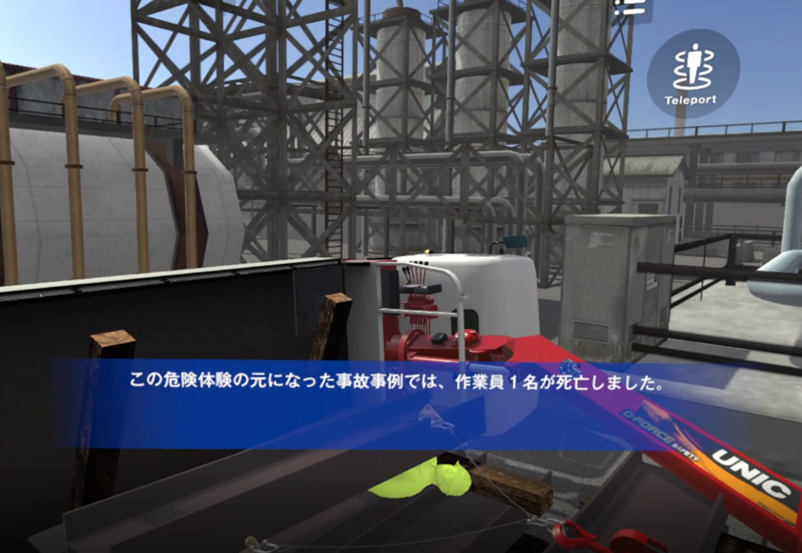
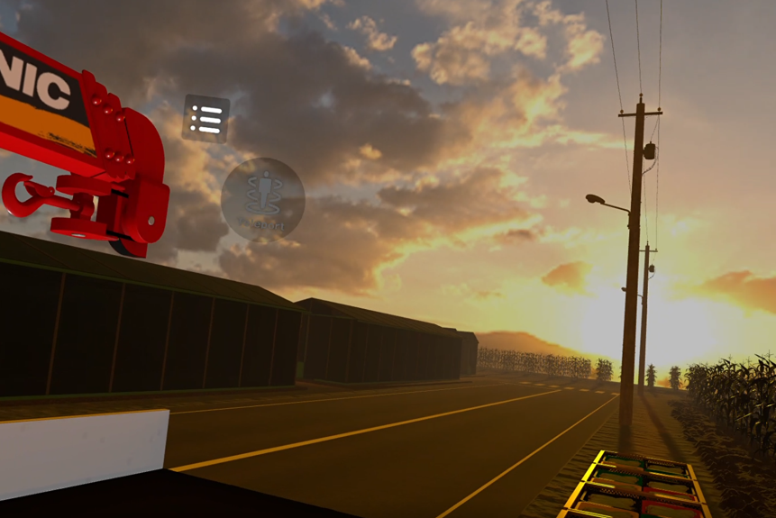
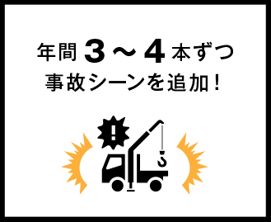
危険体験シナリオ例
①アウトリガー張り出し不足による事故事例
③高圧電線へのブームの接触による事故事例
（開発中）オーバーロードによる
事故事例
トラックが傾き荷に激突された事故事例
13

Slide 14
危険体験シーンの構成
シチュエーションの確認
（状況把握）
操縦によるクレーン作業
（モノローグ付）
振り返り
（第三者目線）
事故発生
（本人目線）
14

Slide 15
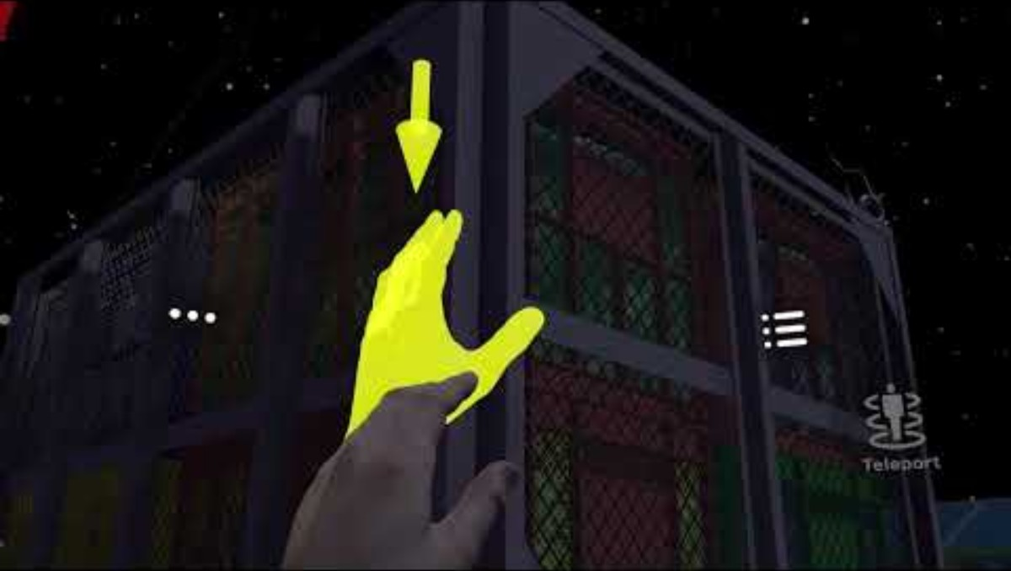
「高圧電線へのブームの接触による事故事例」ダイジェスト
15

Slide 16
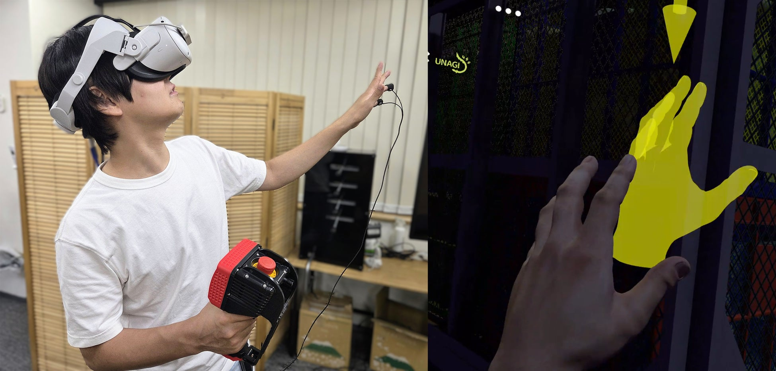
感電デバイスとの連携（触覚・痛覚への拡張）
「クレーンVR」（操縦事故体験）×「UNAGI」（感電デバイス）により、リアリティを拡張
「UNAGI」を装着して、「ブームが高圧電線に接触し操縦者が感電した事故事例」を体験している様子（感電直前）
16

Slide 17
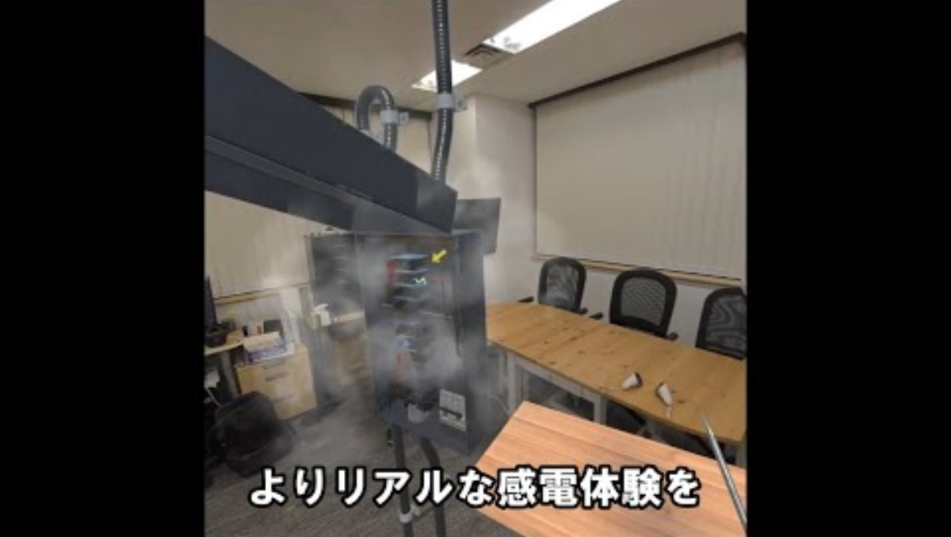
感電デバイスとの連携（触覚・痛覚への拡張）
感電体験デバイス「UNAGI」
メーカーや整備業を中心に様々な業界で「感電体験訓練」の定番アイテムとして普及
17

Slide 18
VRによる事故体験の教育効果
1. 圧倒的なリアリティによる「当事者意識」の醸成
災害を単なる映像としてではなく「自身の身に起きたこと」として認識します。「自分は大丈夫」という正常性バイアスを打ち破り、安全への向き合い方を根本から変えるきっかけとなります。
2. 「恐怖感」の記憶による、本能的な危険予知能力の向上
一度体験した恐怖感は、実際のヒヤリハット体験のように記憶に深く刻み込まれます。頭で理解するだけの知識から「身体が覚えている」無意識レベルの感覚へと変わります。
3. 多感覚学習による、教育効果の最大化と記憶の定着
「VR内で災害時のシチュエーションを見る（視覚）」「衝撃音を聞く（聴覚）」「感電する（触覚）」という複数の感覚情報が同時に脳に入力されることで、災害の記憶がより強固に定着します。
18

Slide 19
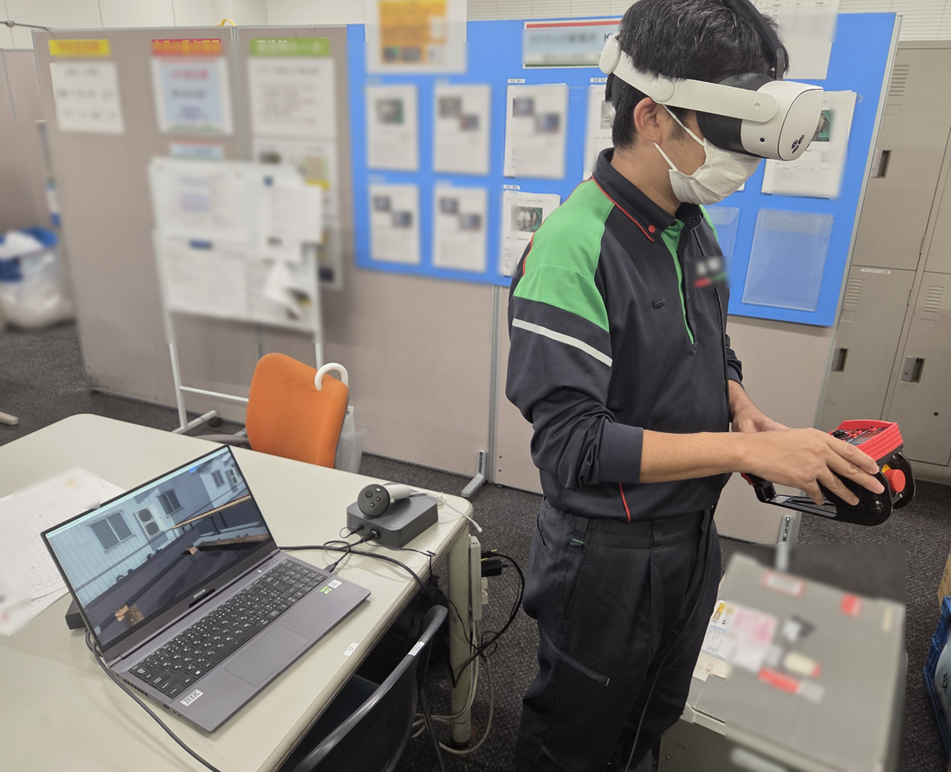
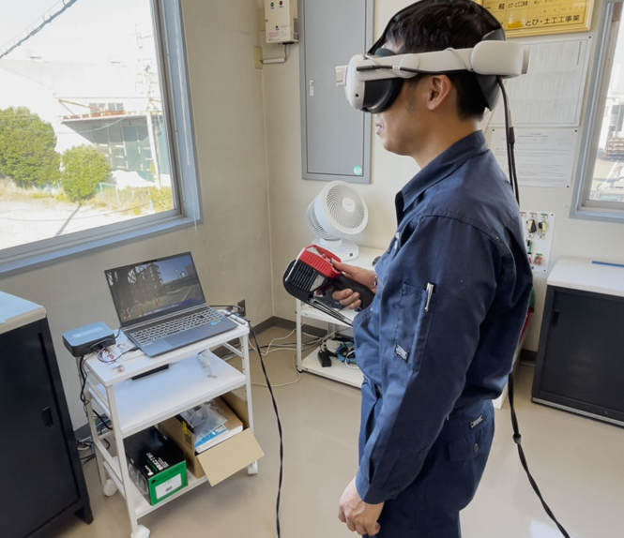
利用後の反応
「あらかじめ事故が起きるとわかっていても、実際にその瞬間を体験すると恐怖を感じる」
「荷が崩れる・当たる・感電するというVR上の出来事が、想像よりもリアルだった」
「ラジコンの操作によって、自分が事故を起こしてしまうという感覚が強く残る」
19

Slide 20
終わりに
再現した事故を、当事者目線でVR体験すると、意外にも「あっけなく事故にあった」という感覚になります。
おそらく、「何が起こったか」「なぜ事故にあったか」も分からないまま意識を失うケースが多いのではないかと推察します。
「体験」と「振り返り」は、その虚しい瞬間を避ける有効な対策ではないかと考えます。
そして事故体験は「予防接種」のように「事故免疫」を高めます。
毎年異なるウィルスへの予防接種をするように、多様な事故体験を継続的に体験することが、予知能力を強化する事につながるのではないでしょうか。
20

